Slide 1
Bài 4
CON NGƯỜI
TRONG THẾ GIỚI KÌ ẢO
Tiết : ÔN TẬP

Slide 2
KHỞI ĐỘNG
KHỞI ĐỘNG
1. Em hãy nhắc lại các văn bản văn học mang yếu tố kì ảo mà em biết?
2. Nhân dân ta ngày xưa đã sáng tạo ra những tác phẩm văn học mang yếu tố kì ảo nhằm mục đích gì?
Sơn Tinh, Thủy Tinh
Con Rồng cháu Tiên
Thánh Gióng
Trọng Thủy Mỵ Châu

Slide 3
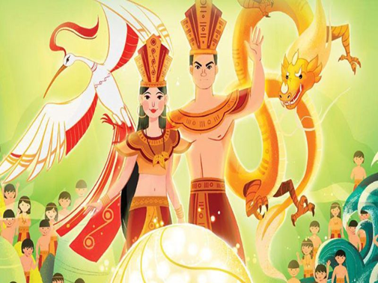
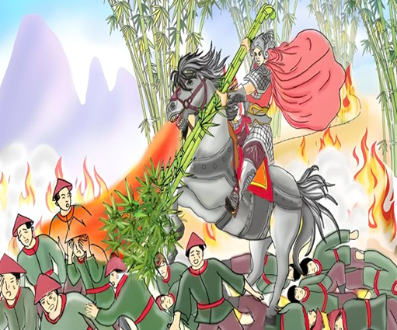
KHỞI ĐỘNG
Sự tích Hồ Gươm
Con Rồng cháu Tiên
Thánh Gióng
Sự tích Quả dưa hấu

Slide 4
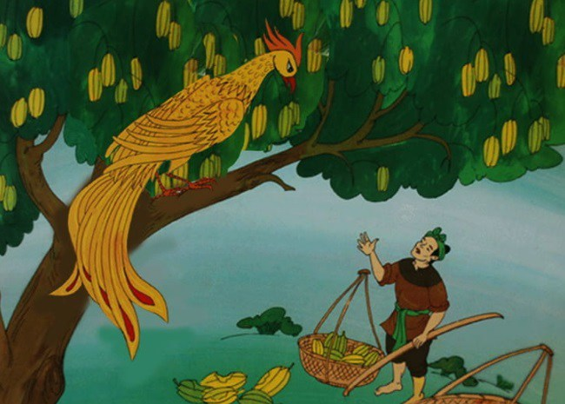
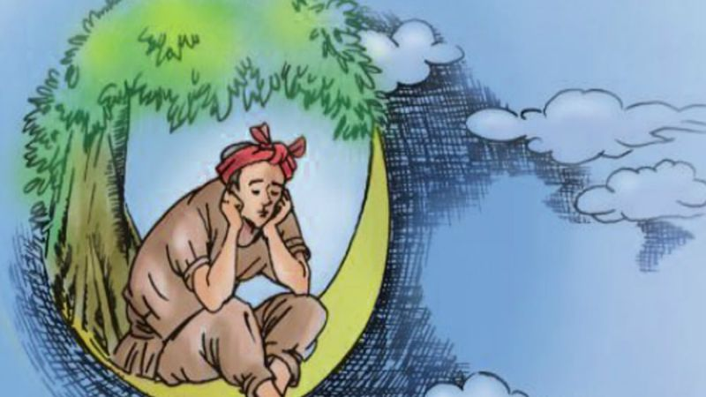
KHỞI ĐỘNG
Sọ Dừa
Cây Khế
Ba lưỡi rìu
Tấm Cám

Slide 5
KHỞI ĐỘNG
KHỞI ĐỘNG
Chi tiết tưởng tượng, kì ảo là những chi tiết không có thật. Đó là những chi tiết có tính chất hoang đường, kì lạ. Nhân dân sáng tạo ra những chi tiết tưởng tượng, kì ảo nhằm dựng lên những câu chuyện thần kỳ, mục đích giải thích những sự kiện, sự việc chưa thể giải thích theo cách thông thường hoặc là để thần thánh hoá các nhân vật mà nhân dân ngưỡng mộ, tôn sùng.
Sơn Tinh, Thủy Tinh
Con Rồng cháu Tiên
Thánh Gióng
Trọng Thủy Mỵ Châu

Slide 6
Bài 4: ÔN TẬP
II. HÌNH THÀNH KIẾN THỨC
1. Ôn tập phần văn bản
Câu 1: Kẻ bảng sau vào vở, liệt kê một số yếu tố kì ảo quan trọng và nêu tác dụng của nó trong các truyện Chuyện người con gái Nam Xương, Truyện lạ nhà thuyền chài, Dế chọi.

Slide 7
Bài 4: ÔN TẬP
II. HÌNH THÀNH KIẾN THỨC
I. Ôn tập phần văn bản
Câu 1:
Văn bản | Yếu tố kì ảo | Tác dụng
Chuyện người con gái Nam Xương | – Nhân vật và thế giới kì ảo: nhân vật Linh Phi, Phan Lang, ... dưới thuỷ phủ Linh Phi hoá thân vào con rùa, báo mộng cho Phan Lang và được Phan Lang cứu sống; việc cứu sống Vũ Thị, trả ơn Phan Lang của Linh Phi – Việc lập đàn giải oan, cảnh Trương Sinh và Vũ Nương gặp gỡ trong cách biệt | Thể hiện niềm cảm thương số phận những người phụ nữ, thể hiện niềm mong ước: người tốt sẽ được thần nhân phù trợ

Slide 8
Bài 4: ÔN TẬP
II. HÌNH THÀNH KIẾN THỨC
1. Ôn tập phần văn bản
Câu 1:
Văn bản | Yếu tố kì ảo | Tác dụng
Truyện lạ nhà thuyền chài | – Nhân vật và thế giới kì ảo: nhân vật Ngoạ Vân, cha mẹ Ngoạ Vân, "gã bán kinh"; cuộc gặp gỡ kì lạ ở không gian biển khơi, đảo ấp; yếu tố "thiên cơ" và những luật lệ khác trần gian – Hành động kì ảo: việc gã bán kinh đưa cha mẹ Thúc Ngư về nhà, thuật rẽ nước và phép thuật chống lại sóng dữ của Ngoạ Vân | – Thể hiện nét đặc biệt của nhân vật kì ảo (có sức mạnh siêu nhiên), đồng thời thể hiện hình ảnh, tính cách của con người – Làm rõ chủ đề: ca ngợi sự hiếu nghĩa của người phụ nữ Việt Nam qua câu chuyện tình kì ảo giữa con người và thần linh

Slide 9
Bài 4: ÔN TẬP
II. HÌNH THÀNH KIẾN THỨC
1. Ôn tập phần văn bản
Câu 1:
Văn bản | Yếu tố kì ảo | Tác dụng
Dế chọi | Thế giới và nhân vật kì ảo: – Thầy bói chỉ cách bắt dế – Con dế kì lạ (không rõ là dế hay người) Tình tiết/ biến hoá kì ảo: – Người sắp chết nhập hồn hoá dế – Dế quý (lanh lẹ, chọi giỏi), cứu người, hoá người | – Góp phần tô đậm tình cảnh cùng quẫn của dân chúng vì nạn dâng dế quý – Góp phần thể hiện số phận thăng trầm, "lên voi, xuống chó" của nhân vật là vì dế, nhờ dế

Slide 10
Bài 4: ÔN TẬP
II. HÌNH THÀNH KIẾN THỨC
1. Ôn tập phần văn bản
Dựa vào sự chuẩn bị ở nhà, các em thảo luận nhóm đôi để hoàn thành câu hỏi:
Tổ1,3: Vì sao trong truyện truyền kì (như Chuyện người con gái Nam Xương, Truyện lạ nhà thuyền chài, Dế chọi,..) luôn cần đến yếu tố kì ảo?
Tổ 2,4: Có những điểm khác biệt nào trong cách đọc hiểu một truyện có sử dụng yếu tố kì ảo và một truyện không sử dụng yếu tố này?

Slide 11
Bài 4: ÔN TẬP
II. HÌNH THÀNH KIẾN THỨC
1. Ôn tập phần văn bản
Câu 2: Truyện truyền kì cần có một số yếu tố kì ảo vì:
– Thế giới truyền kì vốn là thế giới khác biệt với thế giới thực bởi tính kì ảo;
– Sức hấp dẫn của truyện truyền kì là ở trí tưởng tượng, khả năng sáng tạo yếu tố kì ảo;
– Yếu tố kì ảo giúp tác giả thực hiện được lối nói “ngụ ngôn”, mượn chuyện xảy ra trong thế giới kì ảo để ám chỉ về thế giới thực mà tránh được những điều rắc rối, phiền phức.

Slide 12
Bài 4: ÔN TẬP
II. HÌNH THÀNH KIẾN THỨC
1. Ôn tập phần văn bản
Câu 3
Cách đọc | Truyện không sử dụng yếu tố kì ảo | Truyện sử dụng yếu tố kì ảo
Giống nhau | Tìm hiểu bối cảnh, bố cục, cốt truyện, sự kiện, nhân vật, chủ đề,...
Khác nhau | - Thường nhắm đến việc phản ánh và thảo luận về các vấn đề xã hội, tâm lý, hoặc những khía cạnh khác của cuộc sống thực. - Nhân vật và sự kiện thường phản ánh cuộc sống thực, với tính cách, đặc điểm và sự phát triển tương đối hiện thực và hợp lý. | - Có thể mang lại những thông điệp sâu sắc về tình cảm, sự sống còn, và giá trị của sự kỳ bí trong cuộc sống. - Nhân vật thường có khả năng siêu nhiên, và các sự kiện thường là những điều kỳ diệu, phép thuật, hoặc những sự kiện không thể giải thích bằng logic thường ngày.

Slide 13
Bài 4: ÔN TẬP
II. HÌNH THÀNH KIẾN THỨC
2. Ôn tập thực hành tiếng Việt
Trình bày phần chuẩn bị câu hỏi 4 đã thực hiện ở nhà.
Phân biệt cách dẫn trực tiếp và cách dẫn gián tiếp. Cho ví dụ minh hoạ.

Slide 14
Bài 4: ÔN TẬP
II. HÌNH THÀNH KIẾN THỨC
2. Ôn tập thực hành tiếng Việt
Phân biệt cách dẫn trực tiếp và cách dẫn gián tiếp :
- Lời dẫn trực tiếp là nhắc lại nguyên văn lời nói hay ý nghĩ của người hoặc nhân vật và đặt trong dấu ngoặc kép.
Ví dụ: Tục ngữ có câu: "Lá lành đùm lá rách"
- Lời dẫn gián tiếp là thuật lại lời nói hay ý nghĩa của người hoặc nhân vật có điều chỉnh thích hợp và không đặt trong dấu ngoặc kép.
Ví dụ: Lan bảo ngày mai bạn ấy không đến được.

Slide 15
Bài 4: ÔN TẬP
II. HÌNH THÀNH KIẾN THỨC
3. Ôn tập viết, nói và nghe
Trình bày phần chuẩn bị câu hỏi 5,6 đã thực hiện ở nhà.
+ Nhóm 1,3 chuẩn bị trả lời câu 5:
Theo em, điều quyết định thành công trong việc viết một truyện kể sáng tạo mô phỏng một truyện kể đã đọc là gì?
+ Nhóm 2, 4 chuẩn bị trả lời câu 6:
Nêu một số điểm cần ghi nhớ khi kể lại một câu chuyện mô phỏng lại truyện đã đọc.

Slide 16
Bài 4: ÔN TẬP
II. HÌNH THÀNH KIẾN THỨC
3. Ôn tập viết, nói và nghe
Câu 5: Theo em, khả năng đưa thêm yếu tố mới, ý tưởng sáng tạo vào câu chuyện để làm cho nó trở nên độc đáo và khác biệt. Điều này có thể bao gồm việc thay đổi tình tiết, nhân vật, hoặc thậm chí là thế giới xung quanh câu chuyện.

Slide 17
Bài 4: ÔN TẬP
II. HÌNH THÀNH KIẾN THỨC
3. Ôn tập viết, nói và nghe
Câu 6: Một số ghi nhớ:
- Hiểu sâu, hiểu đúng về tác phẩm đã có.
- Biến đổi nhân vật, tình tiết, và diễn biến theo cách của riêng để tạo ra một câu chuyện mới và độc đáo.
- Có thể thay đổi cốt truyện để làm cho nó phù hợp với cái nhìn hoặc thông điệp riêng.
- Mặc dù đang thực hiện sự sáng tạo, nhưng hãy cố gắng giữ nguyên tinh thần hoặc thông điệp cơ bản của câu chuyện gốc.

Slide 18
Bài 4: ÔN TẬP
III. LUYỆN TẬP
1. Những câu chuyện kì lạ về con người trong thế giới kì ảo có thể mang lại cho ta những bài học gì?
2. Bài học ứng xử em rút ra được sau khi học chủ điểm này là gì?

Slide 19
Bài 4: ÔN TẬP
III. LUYỆN TẬP
1. Yếu tố kì ảo là cầu nối để đưa ta vào thế giới chưa biết, huyền diệu và bí ẩn trong trí tưởng tượng, vào những giấc mơ không có thật. Nó đem đến cảm giác mới lạ cho người đọc, mở ra một chân trời mới của sức tưởng tượng bay bổng. Mặt khác nó khiến con người không quay đi với đời sống thực tại mà luôn sẵn sàng đối diện, nhận thức đời sống một cách sâu sắc hơn.

Slide 20
Bài 4: ÔN TẬP
III. LUYỆN TẬP
2. Biết cảm thông, chia sẻ với người khác; hiểu thêm về số phận, nhân cách của con người trước khó khăn, thử thách; biết kể một câu chuyện theo trí tưởng tượng; phát huy được khả năng tưởng tượng trong học tập và cuộc sống.

Slide 21
Bài 4: ÔN TẬP
IV. VẬN DỤNG
- GV yêu cầu HS viết đoạn văn (thực hiện ở nhà và gởi vào nhóm)
Viết một đoạn văn ghi lại bài học em rút ra được từ một trong những văn bản đã học

Slide 22
Bài 4: ÔN TẬP
IV. VẬN DỤNG
Gợi ý:
- Giới thiệu văn bản đã học
- Nêu bài học mà em rút ra, em cảm thấy đáng để học hỏi
- Nêu cảm nhận bản thân khi em học được bài học đó
- Tổng kết

Slide 23
4. Nhận xét, dặn dò: * Đối với tiết học này: - Nhận biết được yếu tố kì ảo và ý nghĩa của yếu tố kì ảo đối với các văn bản - Nhận biết và phân biệt được lời người kể chuyện và lời nhân vật; lời đối thoại và lời độc thoại trong VB truyện. - Biết vận dụng viết, kể câu chuyện có yếu tố kì ảo
Bài 4: ÔN TẬP
* Đối với tiết học sau: Chuẩn bị bài 5: Khát vọng công lí
- Nhận biết và phân tích một số yếu tố của truyện thơ Nôm như: cốt truyện, nhân vật, lời thoại,…
Tìm hiểu văn bản 1: Lục Vân Tiên cứu Kiều Nguyệt Nga
Soạn và trả lời câu hỏi suy ngẫm và phản hồi trang 123/SGK
- Nhận biết và phân tích được chủ đề, tư tưởng, thông điệp mà văn bản muốn gởi đến người đọc thông qua hình thức nghệ thuật văn bản;
- Phân tích một số căn cứ để xác định chủ đề.

